Slide 1
Conductrics study
Fei wu

Slide 2
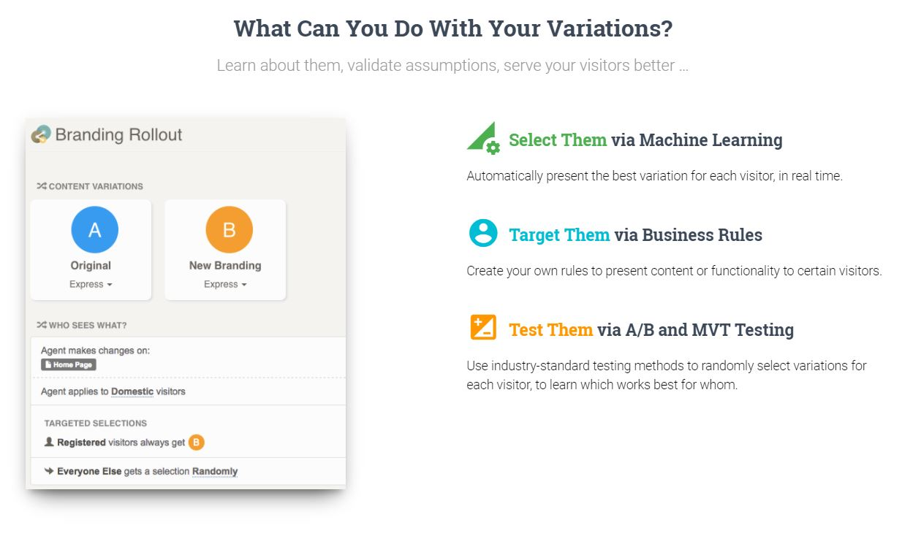
产品

Slide 3
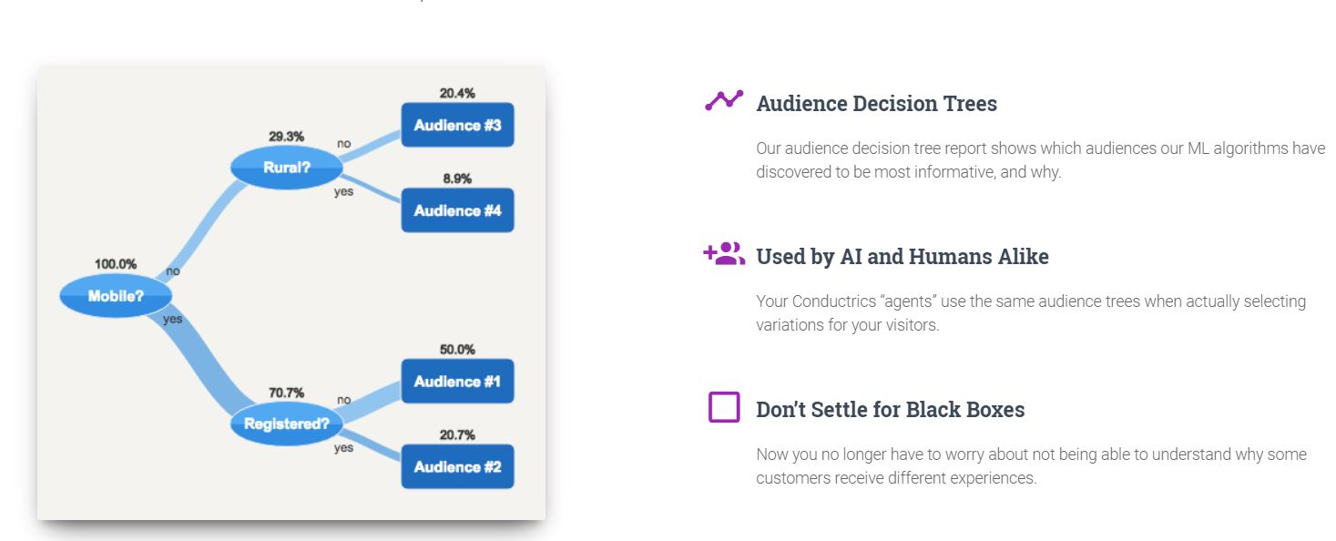
算法

Slide 4
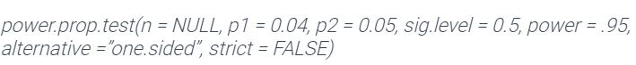
Do No Harm or AB Testing without P-Values
Go For It: Tests with no P-Values: This test guarantees that if there is a true difference of the minimum discernible effect (MDE), or larger, one will choose the better-performing arm X% of the time, where X is the power of the test. steps:
1. Calculate the sample size------------------------计算 epsilon（explore）
2. Collect data-----------------------计算2个版本的conversion rate
3. Pick whichever option has the highest raw conversion value. If a tie, flip a coin (exploit)
Input:
minimum detectable effect (effect size) : 多大的区别可以鉴定为A与B不同
statistics power of the test (1-beta)：不出现type II error（false negative）错误的概率
Significance level: type I error（false positive）错误的概率
Sample size, effect size, statistics power, Significance level这四个值知其三可推出剩下的[1]
1. Paul.D.ELLIS, “The essential guide to effect sizes”

Slide 5
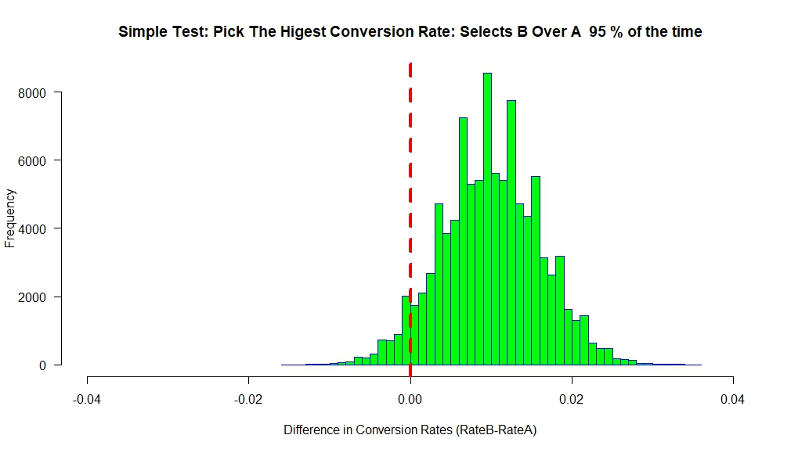
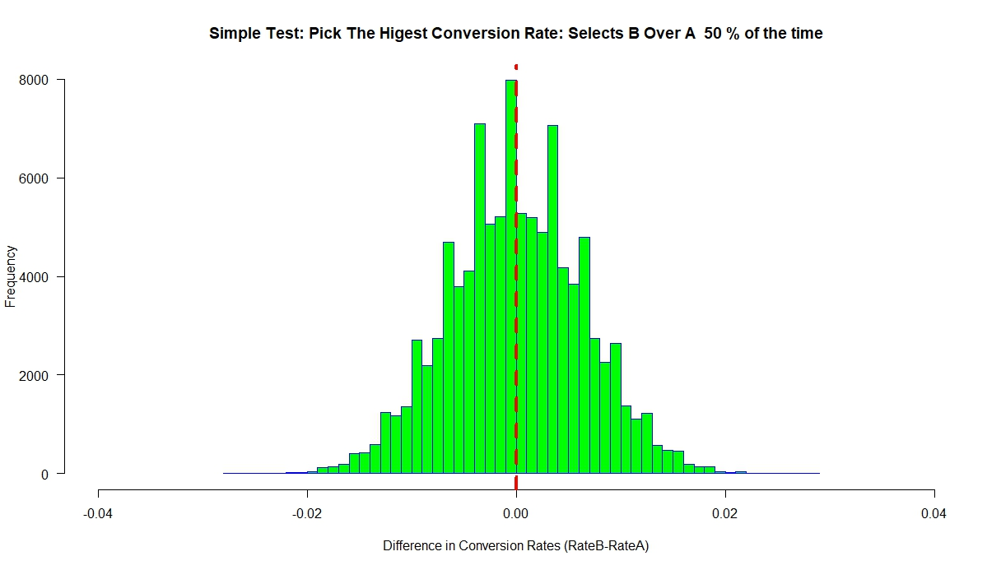
Do No Harm or AB Testing without P-Values
Output: Difference in conversion rate
p1=0.04, p2=0.04
p1=0.04, p2=0.05

Slide 6
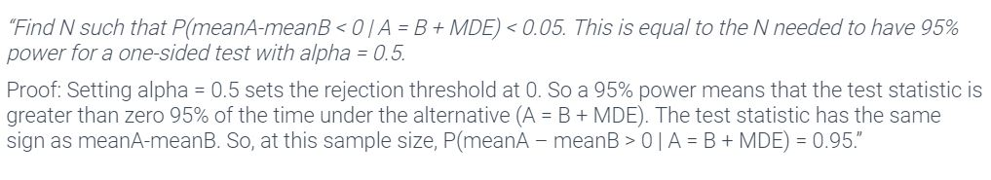
Do No Harm or AB Testing without P-Values
Proof:

Slide 7
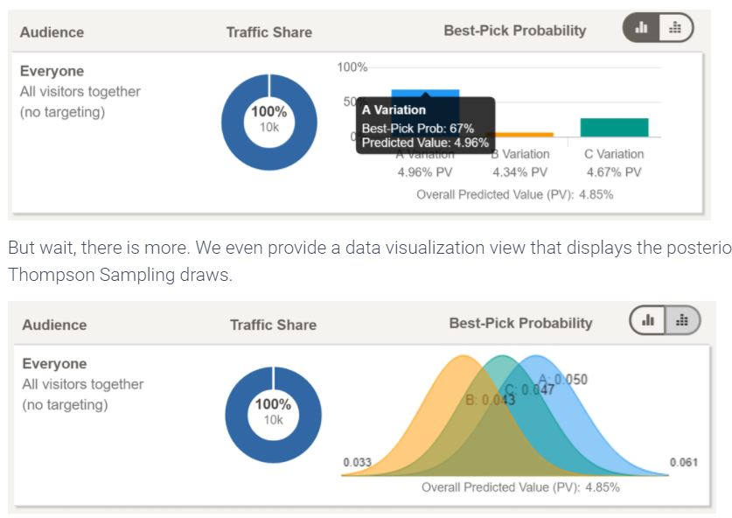
Thompson Sampling or how I learned to love Roulette

Slide 8
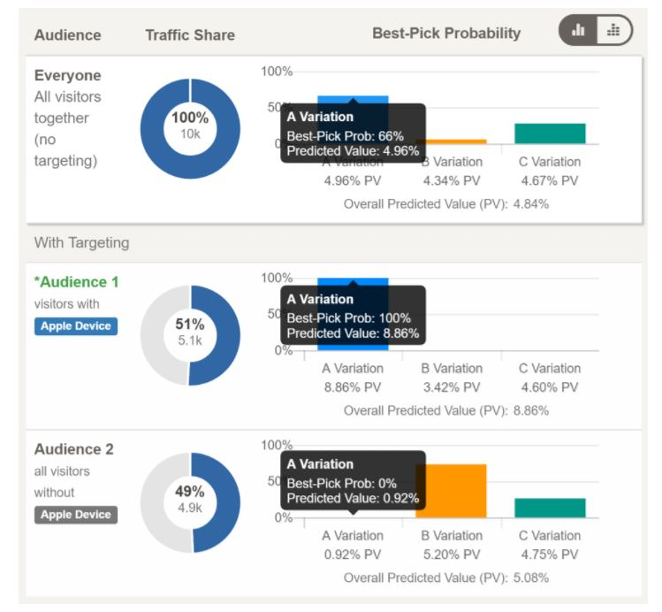
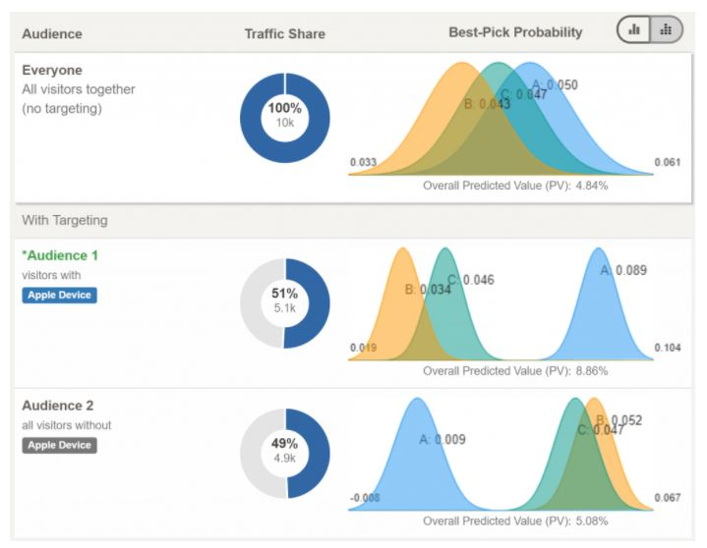
Thompson Sampling or how I learned to love Roulette

Slide 9
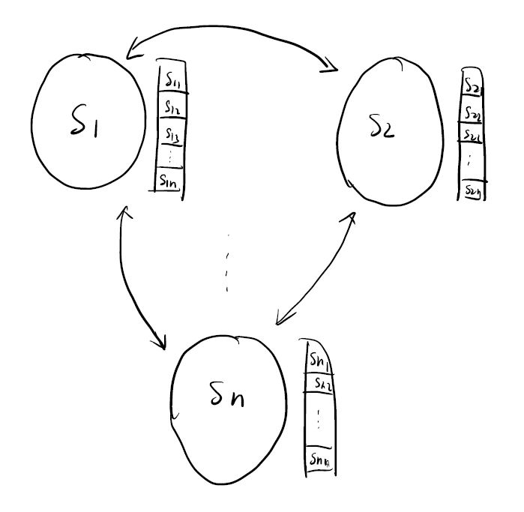
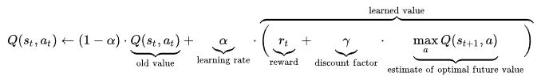
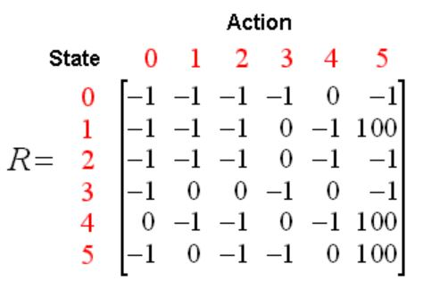
Going from AB Testing to AI: Optimization as Reinforcement Learning
Q-learning: learning though markov state transition
Agent在众多的state之间转移（action），直到达到最终的目标状态
（goal state）
2. Agent每次使用action i离开一个state j 时，更新对应分数
Q（sj, ai）
括号内可写为：R(state, action) + Gamma * Max[Q(next state, all actions)]
其中R(state, action) 是已知的，要更新的是Q

Slide 10
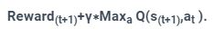
Going from AB Testing to AI: Optimization as Reinforcement Learning
Q-learning在conversion rate optimization的应用
每个页面的每个variation都有其相应的quality score（Q）。 算法通过用户在该页的行为更新该页的分数：
算法包括两部分：
当用户到达某一页，选取对应的layout （variation）；
当用户离开某一页（特定的layout）， 更新这个layout的分数
一个简单的分数更新公式：
分数更新时有三种情况：
1). 用户直接购买（convert）
2). 用户转到其他页
3）用户离开
Q-learning 可以融合personalization，在选择layout时加入用户分类的权重。（个人看法）

